Slide 1

CAPSTONE
Ingeniería informática
Caso de proyecto: [Inventario Inteligente]
Sección : Integrantes : Docente :

Slide 2

Temario
Identificar:
Problema o necesidad detectada
El objetivo del proyecto.
Modelo de negocio Canvas
Actores del proyecto. Equipo y Modalidad de trabajo ágil
Definir:
Principales épicas a cubrir
Visión de la Solución esperada
Perfil y atributos de Actores/Usuarios
Principales Historias de Usuario por épicas
Componentes y artefactos del sistema
´Product Backlog priorizado
Roadmap
Alcances del Proyecto
Tecnologías de Desarrollo e Implementación
Propuesta de diseño inicial

Slide 3
Objetivos
Objetivo Estratégico:
Solucionar los problemas derivados de la falta de control del inventario, como vencimiento de productos, exceso de existencias de productos y escasez de productos de alta rotación.
Objetivo principal de Proyecto:
Implementación de un sistema que permita mantener el inventario ordenado y ayude mediante BI a la toma de decisiones de negocio.

Slide 4
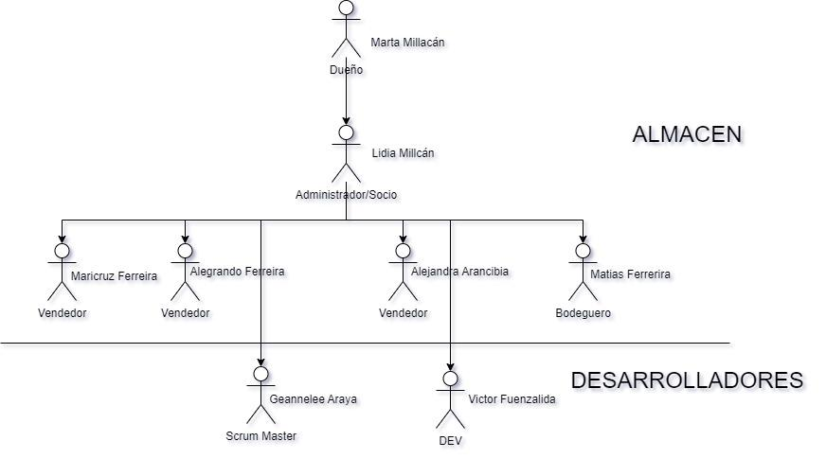
Actores del proyecto
Patrocinador Cliente:
Marta Millacán
Stakeholders:
Marta Millacán
Lidia Millacán
Vendedores y Bodeguero
Equipo principal de proyecto:
Geannelee Araya
Victor Fuenzalida

Slide 5
Perfil de Actores Usuarios
Perfil de Equipo Desarrollador
STAKEHOLDER / ADMINISTRADORA | Lidia Millacán | El administrador puede ingresar, modificar y eliminar los perfiles de usuario y productos. También puede pedir reportes acerca de las ventas y productos.
STAKEHOLDER / VENDEDOR | Maricruz Ferreira Alejandro Ferreira Alejandra Arancibia | El vendedor es quien utiliza la aplicación web, en la cual quedará registro de las ventas que realice durante su turno.
STAKEHOLDER / BODEGUERO | Matias Ferreira | El bodeguero es quien registra las existencias de los productos cuando llegan al almacén.
PRODUCT OWNER | Victor Fuenzalida | Responsable de identificar y priorizar las necesidades del cliente, además de asegurar que el equipo esté enfocado en brindar valor al cliente y alcanzar los objetivos comerciales.
SCRUM MASTER | Geannelee Araya | Encargado de administrar el proceso Scrum, superar obstáculos y garantizar que el equipo siga los principios y prácticas de Scrum.
DBA | Geannelee Araya | Responsable del mantenimiento, seguridad y el funcionamiento de las bases de datos, además de garantizar que los datos se almacenen correctamente.
DEVELOPER | Victor Fuenzalida Geannelee Araya | El developer es la persona encargada de elaborar sistemas informáticos e implementarlos. Los desarrolladores escriben código que luego se traduce en un sitio web funcional o una aplicación.
TESTING | Victor Fuenzalida Geannelee Araya | Es el responsable de detectar errores en el software, proporcionar calidad y confiabilidad del software. Asegurar la correcta funcionalidad del producto y garantizar que se cumplan los requisitos del negocio y satisfacción del cliente.

Slide 6
Responsables
Nombre de Actividades/Tareas | Descripción Actividades/Tareas | Responsable
Login (Administrador, vendedor, bodeguero) | Funcionalidad que permite al usuario ingresar al sistema | Geannelee Araya
Interfaz de usuario (Administrador, vendedor, bodeguero) | Al ingresar el usuario, el sistema mostrara una interfaz acorde al rol que desempeña el usuario | Victor Fuenzalida
BD | Corresponde a donde se almacenarán los datos de los productos que comercializa el almacén | Geannelee Araya
CRUD | Funcionalidad que le permitirá al usuario si cuenta con el permiso necesario crear, leer, modificar o eliminar datos. | Victor Fuenzalida
Función Buscar | Función que permite al usuario buscar información. | Geannelee Araya
Función Filtrar | Función que permite al usuario filtrar información acorde a distintos parámetros. | Geannelee Araya
Registro de Ventas Realizadas | Función que le permite al vendedor registrar las ventas que realiza en su jornada. | Victor Fuenzalida
Alertas de Vencimiento | El sistema enviara alertas al usuario de productos próximos a vencer. | Geannelee Araya Victor Fuenzalida
Alertas de productos con bajo stock | El sistema enviara alertas al usuario acerca de productos de alta rotación que cuentan con bajas existencias. | Geannelee Araya Victor Fuenzalida
Reporte de productos con mayor rotación | El administrador podrá solicitar al sistema un informe de los productos más vendidos en x periodo de tiempo. | Geannelee Araya Victor Fuenzalida
Reporte de productos de menor rotación | El administrador podrá solicitar al sistema un informe de los productos con menor rotación o que se encuentran estancados. | Geannelee Araya Victor Fuenzalida
Reporte de Ventas | El administrador podrá solicitar al sistema un informe con las ventas realizadas ya sea por un vendedor o totales en x periodo de tiempo. | Geannelee Araya Victor Fuenzalida

Slide 7
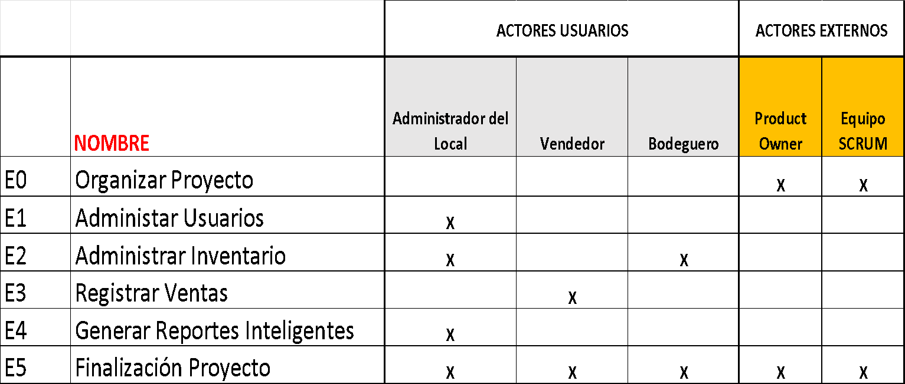
Principales épicas
Organizar Proyecto épica 0
Administrar Usuarios épica 1
Administrar Inventario épica 2
Registrar Ventas épica 3
Generar Reportes Inteligentes épica 4
Finalización Proyecto épica 5

Slide 8
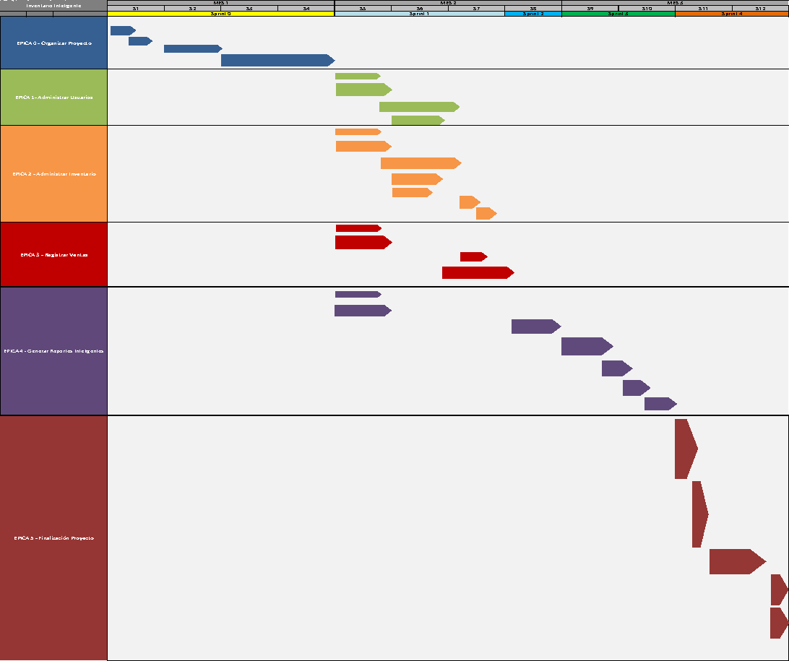
RoadMap

Slide 9
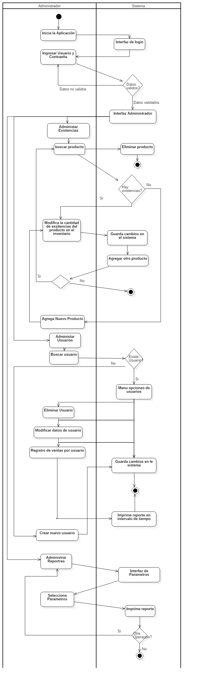
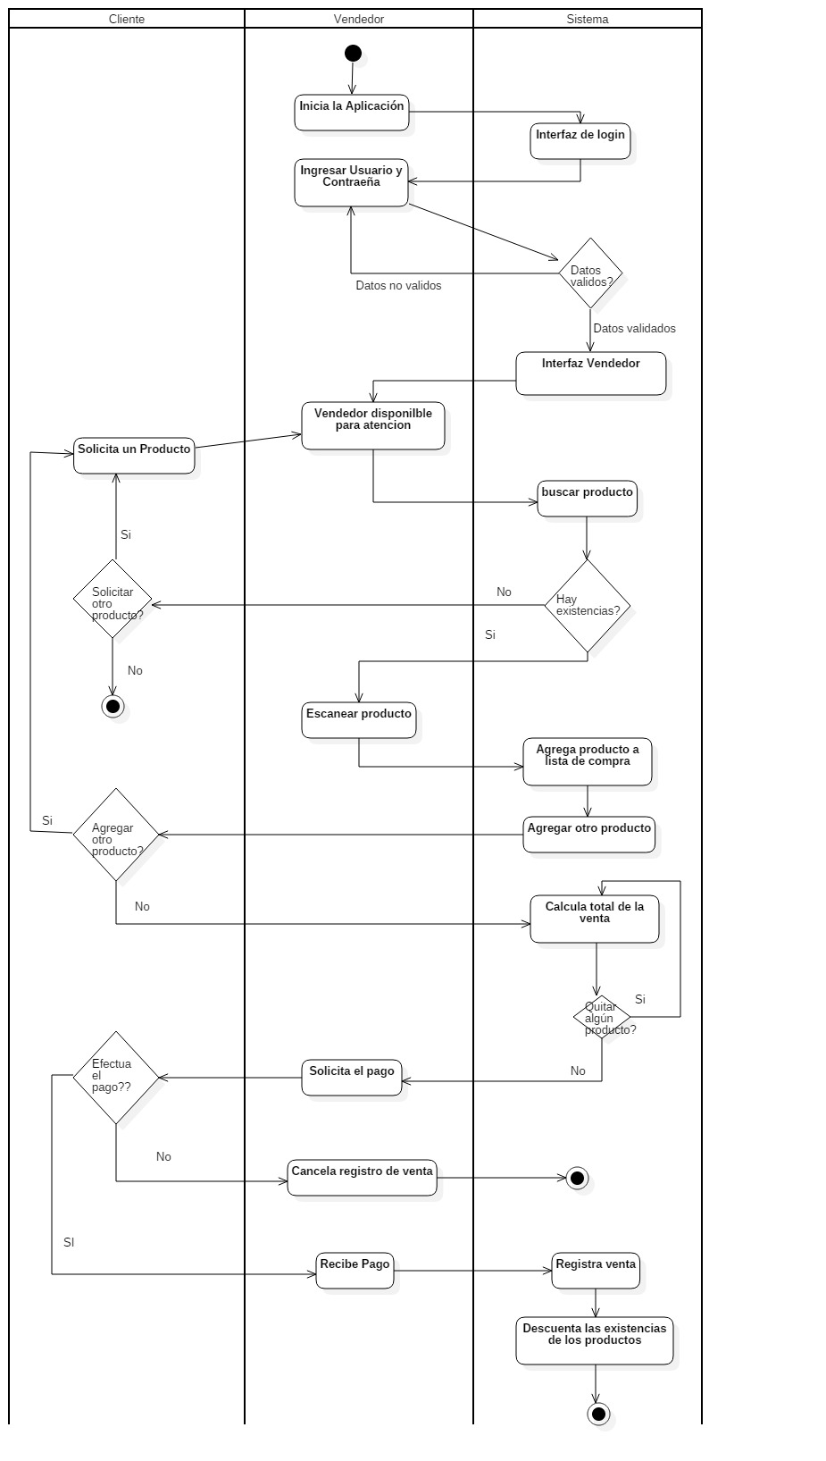
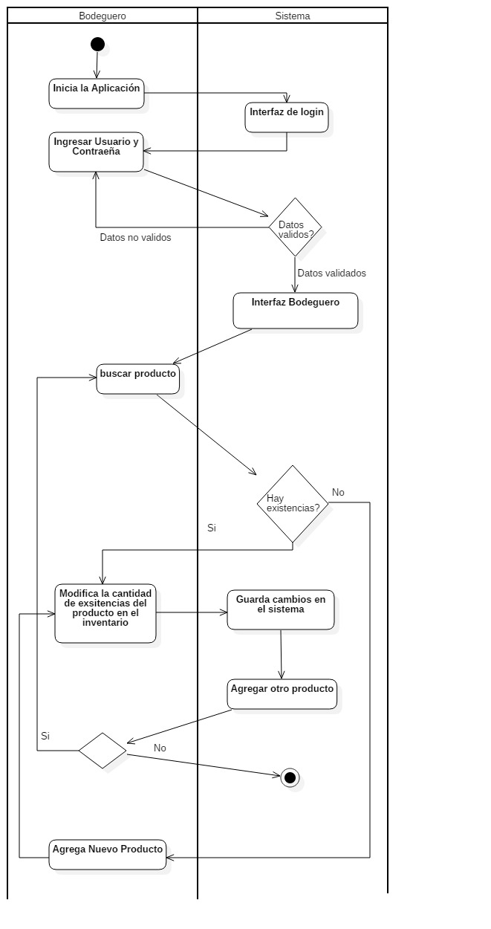
Diagramas actividad

Slide 10
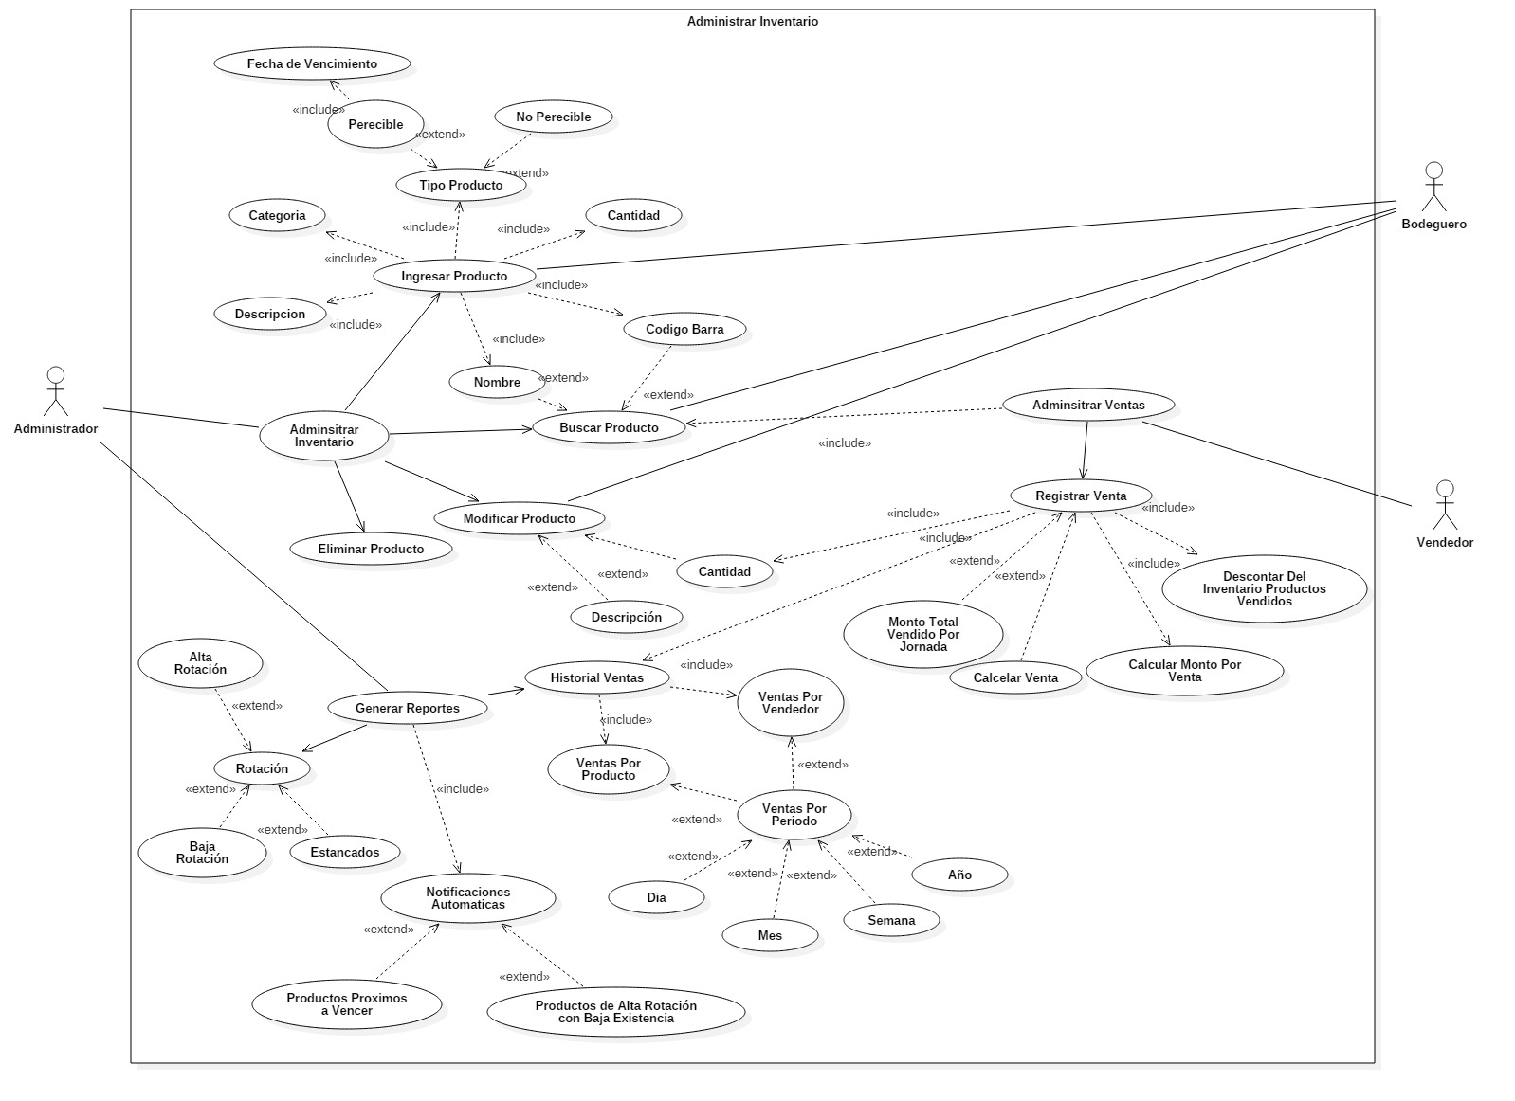
Diagramas caso de uso extendido

Slide 11
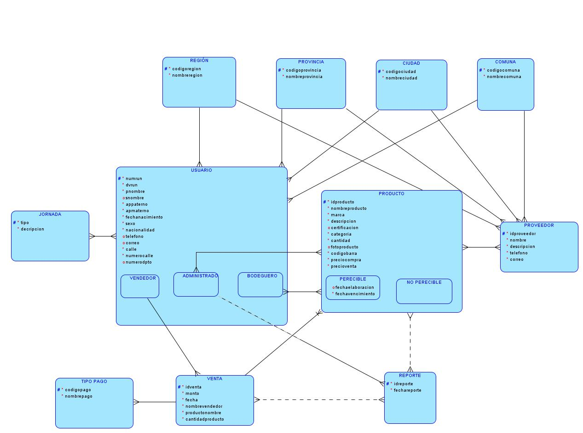
MER

Slide 12
Principales historias de usuarios por épicas
Ejempo y Formato Planilla SprintBacklog .xlsx

Slide 13
Componentes y artefactos del sistema
Ejempo y Formato Planilla SprintBacklog .xlsx

Slide 14
Product Backlog Priorizado
Ejempo y Formato Planilla SprintBacklog .xlsx

Slide 15
Alcances del Proyecto
Función de Registrar ventas
Función de ingresar productos y modificar existencias
Función de generar reportes de acuerdo a los parámetros ingresados
Automatización de notificaciones
Inventario Actualizado en tiempo real
Interfaz y permisos acorde al rol del usuario
Ingreso a través de usuario y contraseña
El sistema permite el uso lector de código de barras
El proyecto se entregará en la fecha establecida.

Slide 16












Tecnologías de Desarrollo e Implementación

Slide 17
Propuesta de diseño inicial
Anexos - Diagramas - Modelos\Mockup

